Slide 1



















MÔN TIN HỌC LỚP 4 - TUẦN 33
Bài 5: Sử dụng câu lệnh lặp
(SGK 117 - Tiết 2)

Slide 2

MỤC TIÊU BÀI HỌC
Sử dụng được câu lệnh Wait để làm chậm bước đi của Rùa.
Luyện tập sử dụng câu lệnh lặp Repeat.

Slide 3
ÔN BÀI
Em hãy thực hành dòng lệnh sau và cho biết kết quả thu được?
Repeat 6 [FD 100 RT 60]

Slide 4
Thực hành dòng lệnh dưới đây, em có
nhận xét gì về tốc độ của Rùa?
Repeat 6 [FD 100 Wait 60 RT 60 Wait 60]
Rùa chuyển động chậm từng bước. Nhờ đó, ta hiểu được cách Rùa vẽ hình lục giác.

Slide 5
2. CÂU LỆNH WAIT
- Wait 60: Rùa sẽ tạm dừng lại 60 tíc (1 giây) trước khi thực hiện lệnh tiếp theo.
- Wait n: Rùa sẽ tạm dừng lại n tíc trước khi thực hiện lệnh tiếp theo.

Slide 6
LUYỆN TẬP
Em hãy thêm lệnh Wait 60 vào các vị trí thích hợp trong các câu lệnh dưới đây:
Repeat 3[ FD 100 RT 120]
Repeat 3[ FD 100 Wait 60 RT 120 Wait 60]

Slide 7
Repeat 4[ FD 100 RT 90]
Repeat 4[ FD 100 Wait 30 RT 90 Wait 30]

Slide 8
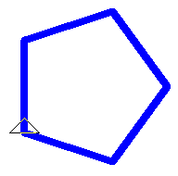
Repeat 5[ FD 100 RT 72]
Repeat 5[ FD 100 Wait 30 RT 72 Wait 30]

Slide 9
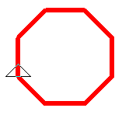
3. Hoạt động ứng dụng, mở rộng
Bài 1: Viết câu lệnh lặp điều khiển Rùa vẽ hình bát giác sau:
Repeat 8 [FD 50 RT 360/8]

Slide 10
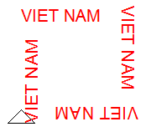
Bài 2: Viết câu lệnh lặp điều khiển Rùa viết các dòng chữ sau:
Repeat 4 [LABEL [VIET NAM] PU FD 180 RT 90 PD]

Slide 11







Câu lệnh Wait n
có nghĩa là Rùa dừng lại n tíc trước khi thực hiện lệnh tiếp theo;
1 giây = 60 tíc.

Slide 12

Tạm biệt các em!

